Slide 1


KK1 – alkoholer

Slide 2
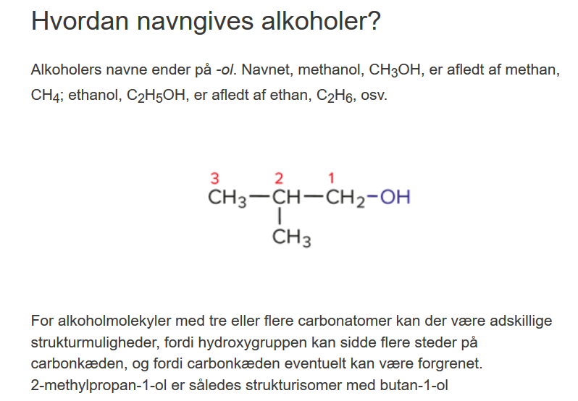
Eksempel på navngivning af alkoholer

Slide 3
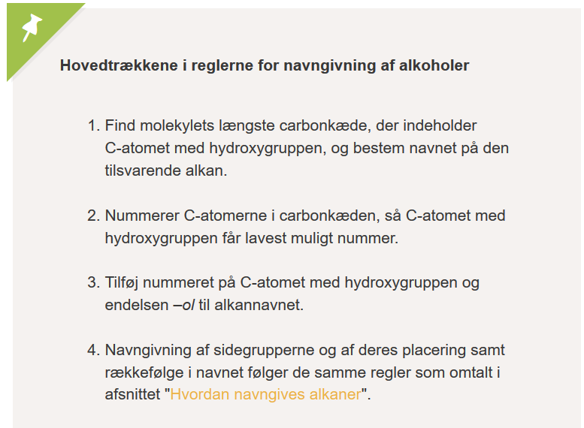
Navngivning af alkoholer

Slide 4
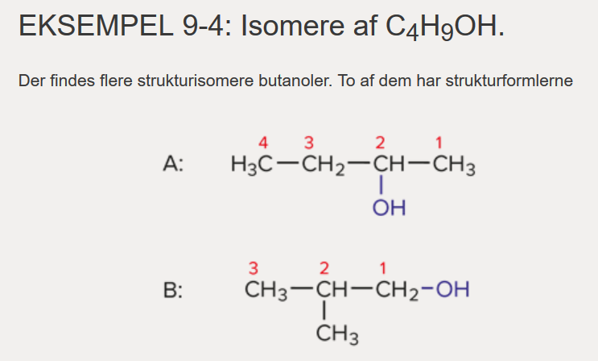



Slide 5
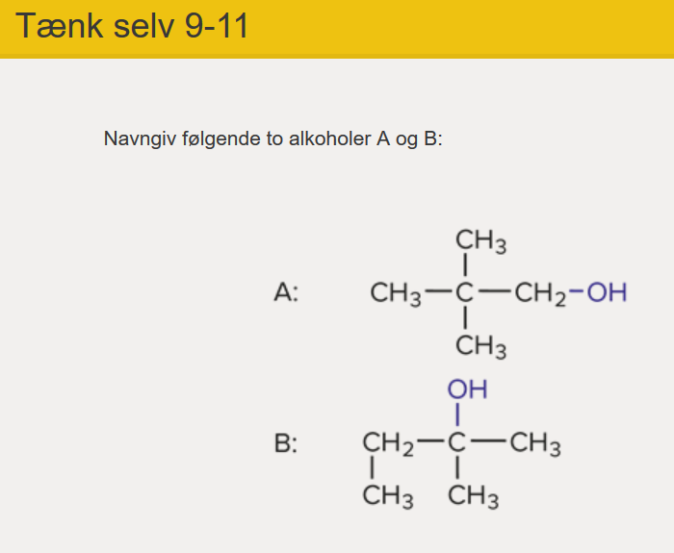

Slide 6


Slide 7
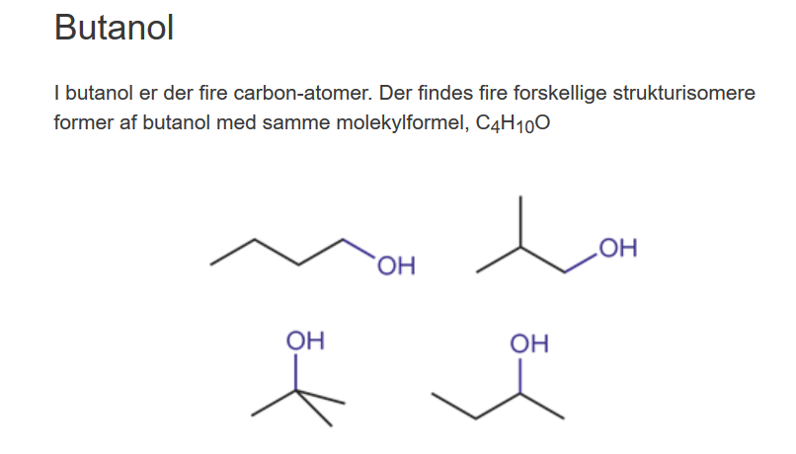
Fysiske egenskaber af alkoholer
Navngiv de 4 isomere systematisk:

Slide 8

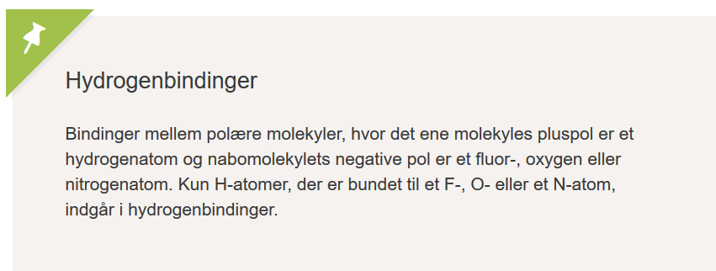
Hydrogenbindinger (KK1 s. 136)

Slide 9
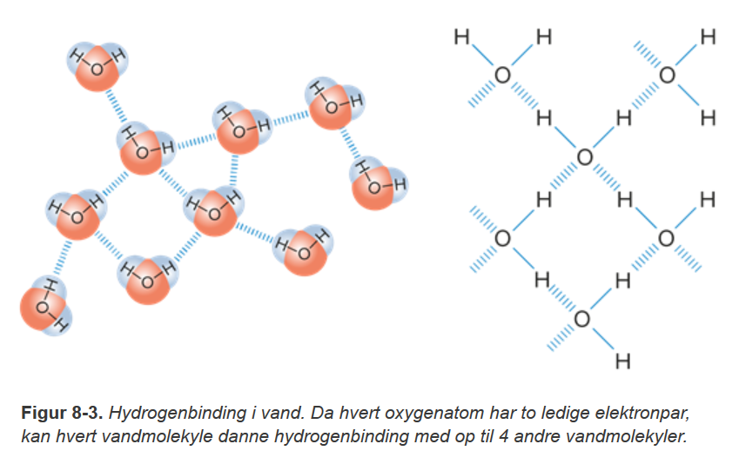
Hydrogenbindinger i et vandmolekyle – man får et gitterstruktur som hæver Kp.

Slide 10
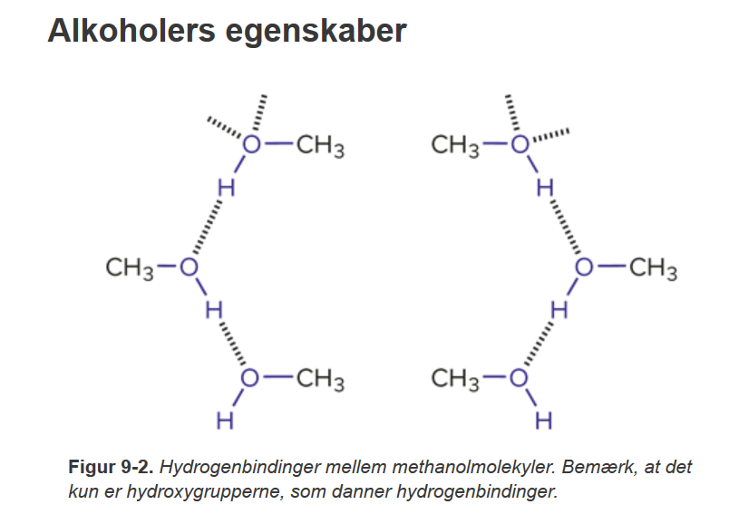

H-bindinger mellem alkoholer hæver Kp

Slide 11
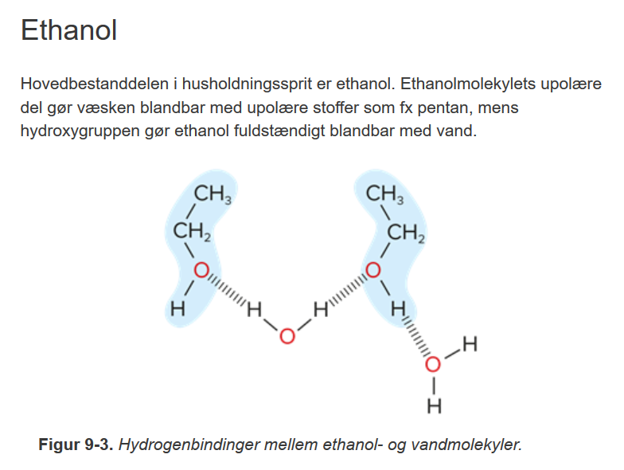

Slide 12
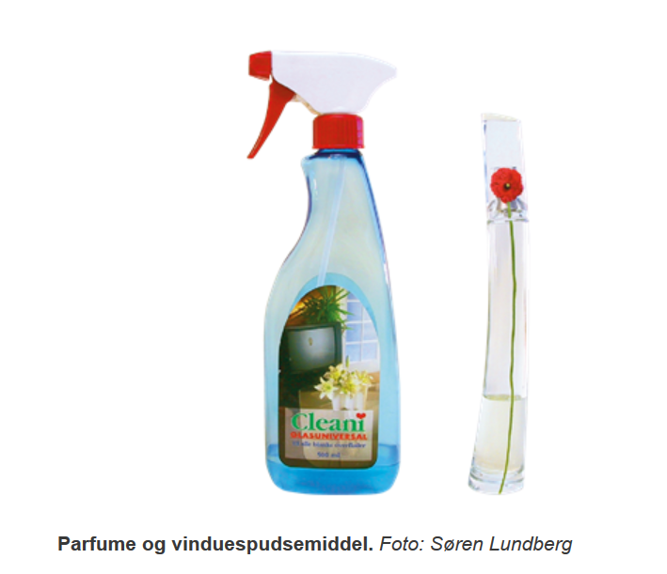
Anvendelser af ethanol

Slide 13
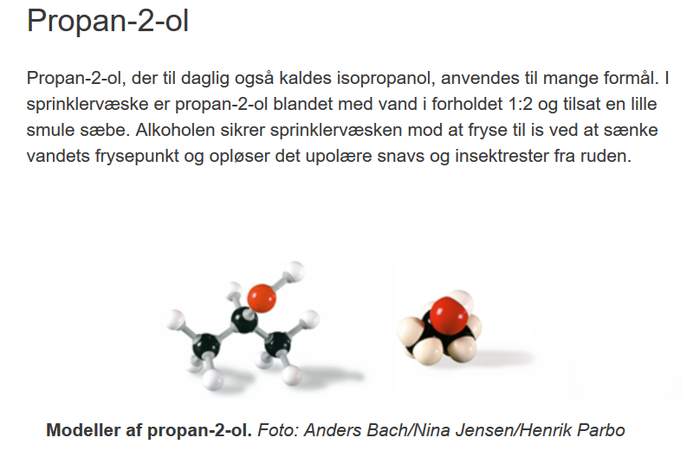

Slide 14
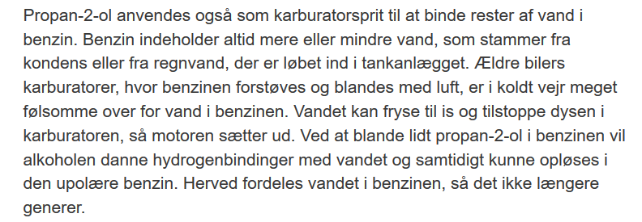
Kaburatorsprit

Slide 15
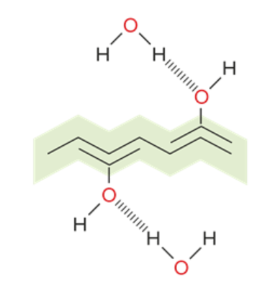



Slide 16
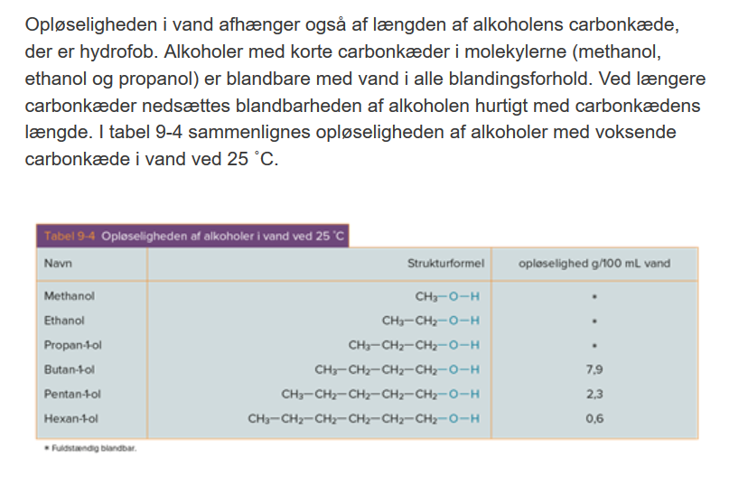
Opløseligheden i vand afh. af længden af C-kæden. Det kan eftervises eksperimentelt.

Slide 17
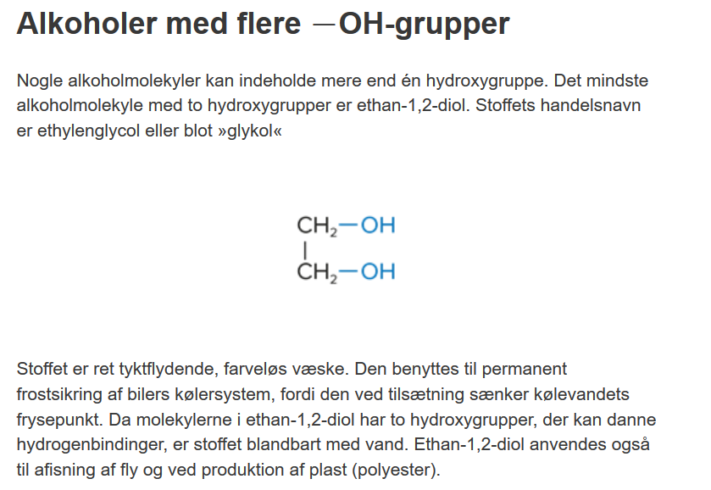

Slide 18
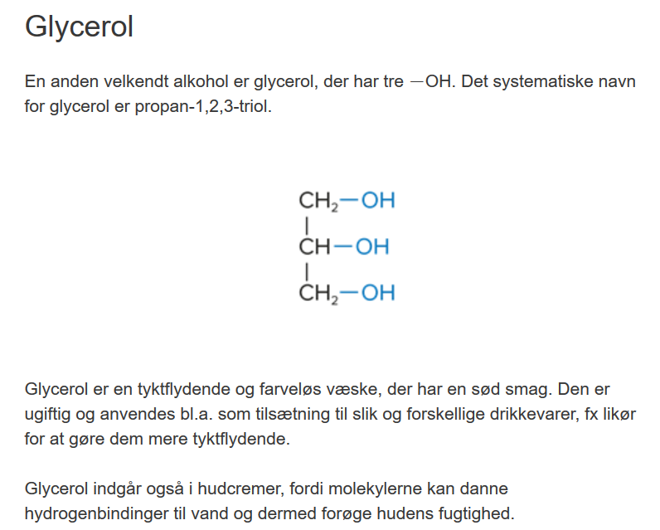

Slide 19
